Slide 1
Kritika reklamy II
Od kritiky psychologické manipulace k mediálnímu „zdrogování“

Slide 2
osnova
Ernst Dichter, James Vicary, Leo Burnett >> Vance Packard, David Riesman (Osamělý dav)
Oficiální (politická) obhajoba „hodnot“ konzumerismu: výchova ke svobodě volby, individualismu (individuální odpovědnosti), potírá disciplinaci/restrikci veřejným blahem (manipulativní strategie totalitních režimů)
Podrobnější průzkum kvalit těchto hodnot:
  v čem může člen konzumní kultury skutečně volit?
  Jaké povahy je jeho individualismus
  Jaký vliv (manipulativní) má rostoucí rozmanitost a technologie médií, služeb a zboží?

Slide 3

Kritika konzumerismu a revitalizace Franfurtské školy
Občan – konzument = z kaváren do kina (proměna občanské společnosti)
Tzv. Frankfurtská škola – Ústav pro sociální výzkum na Univerzitě ve Franfurtu (1924, 1931, 1933- Paříž a New York, 1950 zpátky)
Max Horkheimer (1895-1973) s Adornem: Dialektika osvícenství, 1947 a 1969.
Theodor W. Adorno (1903-1969): Schéma masové kultury. 1942.
Herbert Marcuse (1898-1979): Jednorozměrný člověk. Studie o ideologii vyspělé průmyslové společnosti, 1964.
Jürgen Habermas (nar. 1929): Strukturální přeměna veřejnosti, 1962.
Racionalizace
Standardizace
Homo oeconomicus
Afirmativní kultura
Veřejné mínění jako nástroj public relation (fúze informace a inzerce)

Slide 4
Spotřební kultura
Supermarket Checkers: "The Front Line" 1965 Reader's Digest; Grocery Store Cashier Training https://www.youtube.com/watch?v=objegPOOsf8 (do 5:00 a od 12:20)
Southdale 1956 Richfield Edina Shopping Mall https://www.youtube.com/watch?v=Q-c7IqDxukE

Slide 5
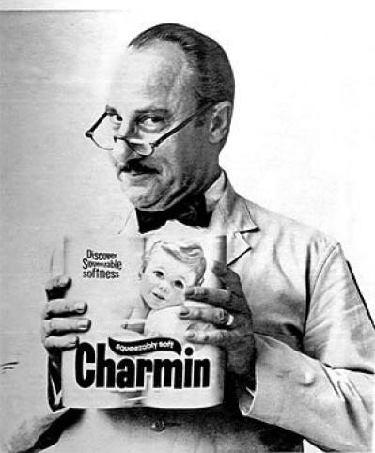
Neodolatelné vášně a společenský život spotřebitele
Mr. Whipple Don't squeeze the Charmin Bath Tissue Toilet paper
(Pro Procter and Gamble agentura Benton and Bowels, USA, 1964)
https://www.youtube.com/watch?v=DUGroVDEVfQ
https://www.youtube.com/watch?v=VSpWRgCC_L8

Slide 6
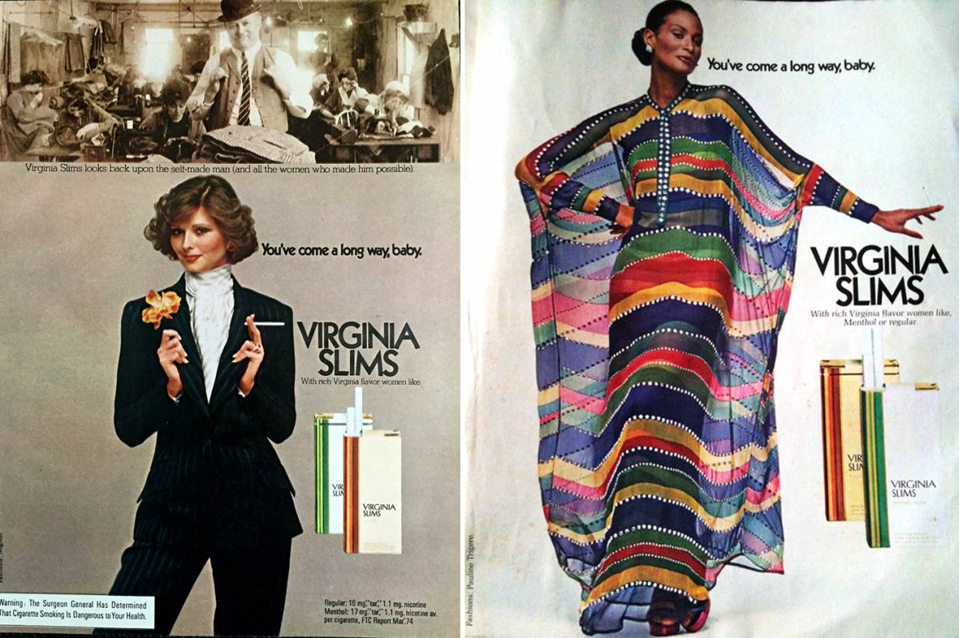
Sebeidentifikace spotřebitele
https://www.youtube.com/watch?v=5chNheegvO4

Slide 7
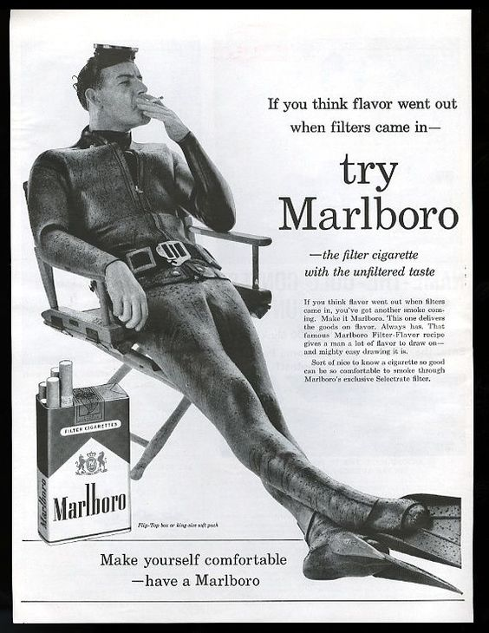
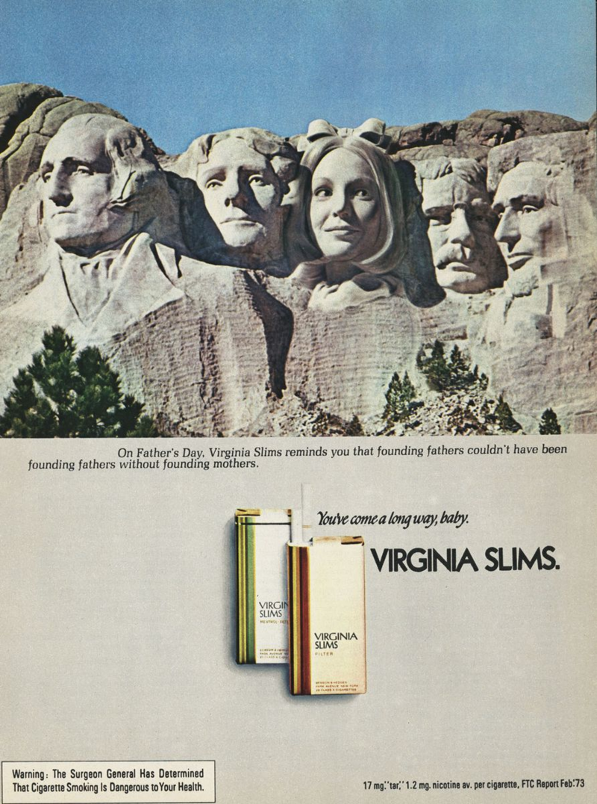

Slide 8
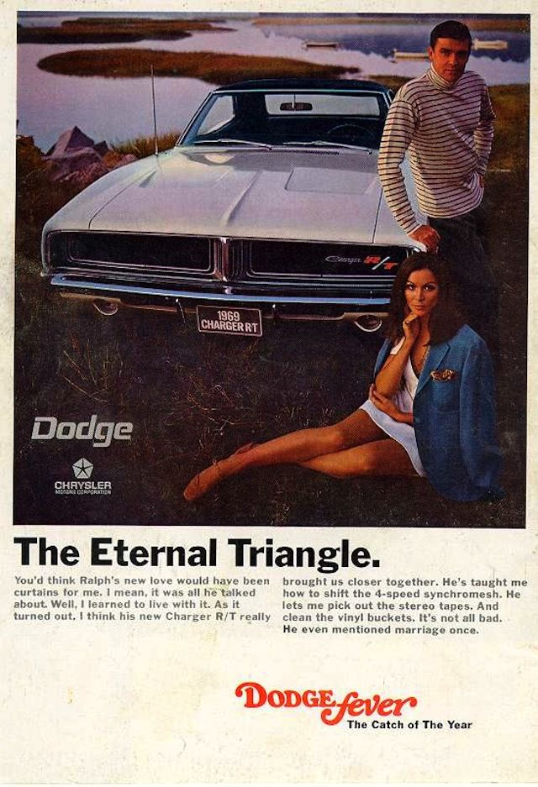
1969
Možná byste si mysleli, že Ralfova nová láska by mi měla být překážkou. Mám na mysli to jak, byla tím jediným, o čem pořád mluvil. No, ale zvykla jsem si. Když to tak vezmu, myslím, že nová Charger R/T nás skutečně dala dohromady. Naučil mě, jak přehodit čtyřrychlostní převodovku. Nechává mě vybírat přehrávací pásky. A čistit plastové kelímky. To není špatné. Dokonce se jednou zmínil o manželství.

Slide 9
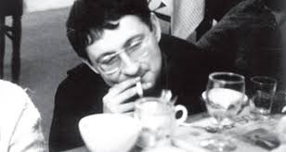
"to wake up the spectator who has been drugged by spectacular images,"
Společenský život se stal reprezentacemi
Dehumanizace
Komodizace
Détournement [detuʀnəmɑ̃]
(vylomení/narušení/zneužití)
Guy Debord (Společnost spektáklu 1967 a 1983)

Slide 10
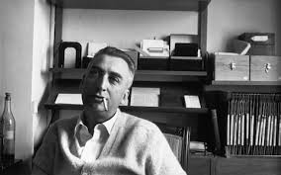
Roland Barthes (1915-1980)
1953 – Nulový stupeň rukopisu
1954--1956 – eseje v časopise Les lettres nouvelles , 1957 Mytologie
Kolektivní představy jako znakové systémy
Buržoazní Norma se stává univerzální přirozeností

Slide 11
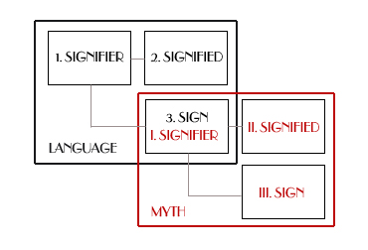
Roland Barthes: Mytologie
Mýtus parazituje na (vyprázdněném/uzavřeném) jazykovém znaku (jehož smysl se stává formou) a vytváří k němu velmi mlhavý koncept (nové označované), které se odvíjí především od své funkce (v závislosti na druhu/ typu recipienta)
Metajazyk – sekundární jazyk v němž vypovídáme o tom prvním (jazyce)

Slide 12
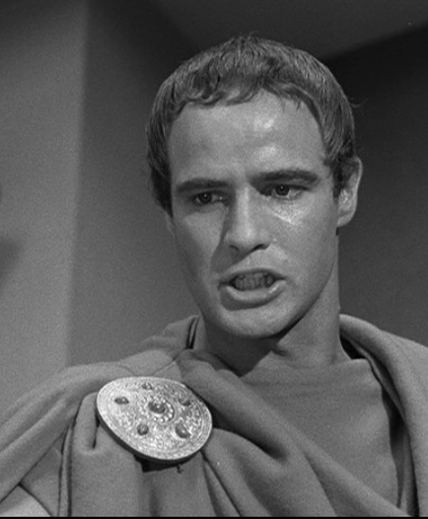
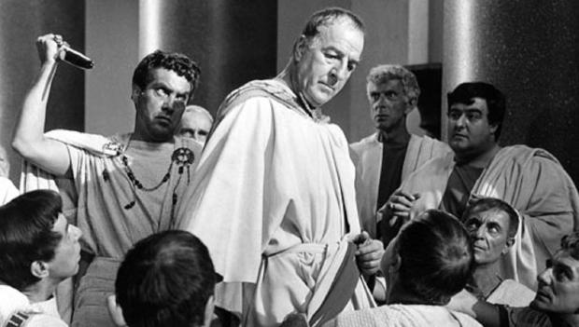
Římské ofinky a pot svědomí

Slide 13
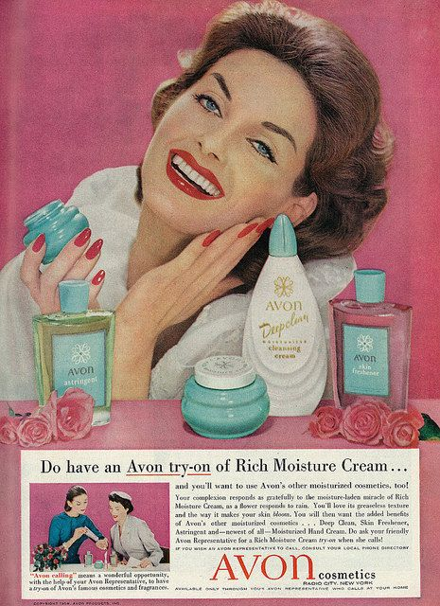
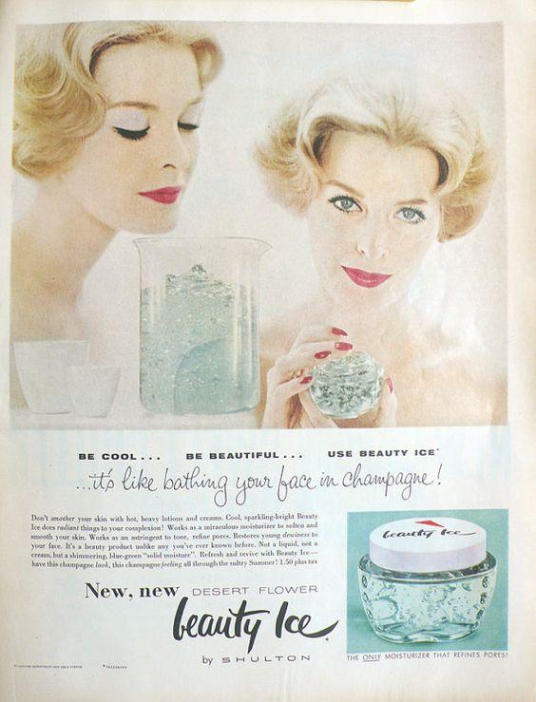
vlhkost

Slide 14

Čistota, hloubka a pěnivost
https://www.youtube.com/watch?v=5S2gt3BxhOM (skrz naskrz bílý)
https://www.youtube.com/watch?v=D93fK9vBnMg (soft, gentle, bubbly)
https://www.youtube.com/watch?v=VE-qHn0akBI (feel it!, Leo Burnett)

Slide 15
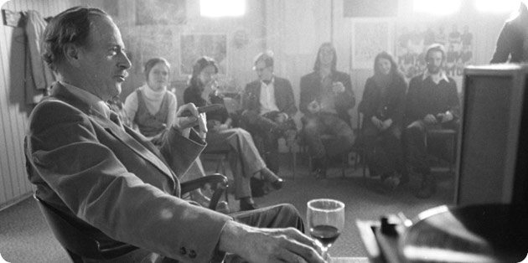
Marshall McLuhan (1911-1980)
Médium
Extenze
Horká a chladná média (< Walter Benjamin a Bertold Brecht)
https://www.youtube.com/watch?v=8yrucwaxCcI (I´ve never did this!)
1947 – Americká reklama
„orgie iracionalismu jako strategie k získání naděje a dobré nálady“
1964 – Jak rozumět médiím
1970 – Mechanická nevěsta (technologie a sex)
„Tyran dnes nevládne (…) pěstí, ale v převleku za výzkumníka trhu vede svá stáda cestami užitku a pohodlí.“

Slide 16
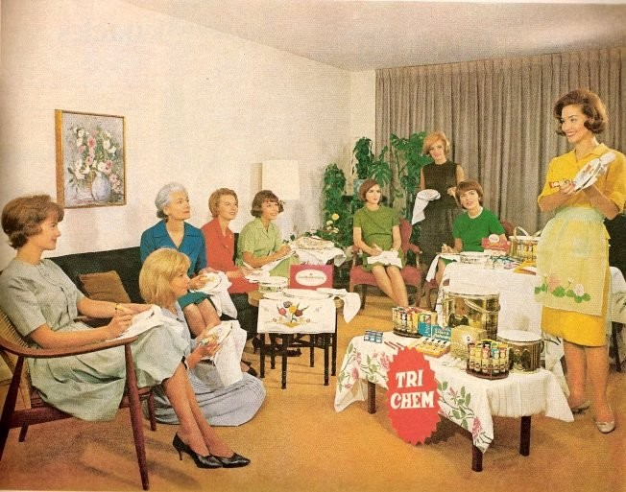

Slide 17
Ve spárech technologie
Dotazovatelka při diskuzi s Marshallem McLuhanem v televizním pořadu:
if the medium is the message and it doesnt matter what we say on TV why are we all here tonight and why am I asking this question?
Jestliže je samo médium zprávou a nezáleží na tom, co v televizi řekneme, proč jsme vlastně dnes večer tady a proč zde pokládám tuto otázku?
Marshall McLuhan (1936-1980):
Nikdy jsem neřekl, že nezáleží na tom, co řeknete v TV,
řekl jsem, že efekt televize, ona zpráva, zpráva této televize, je zcela nezávislá na svém programu.
Protože kolem televize se shromažďuje obrovská technologie, která vytváří kolem vás, kolem vás osobně, určité prostředí, fyzicky, a působí coby rozhodující, zatímco program, působí podružně.

Slide 18
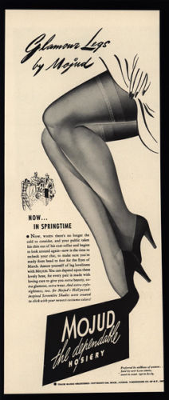
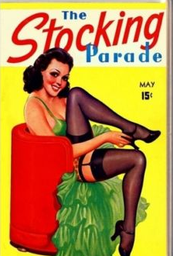
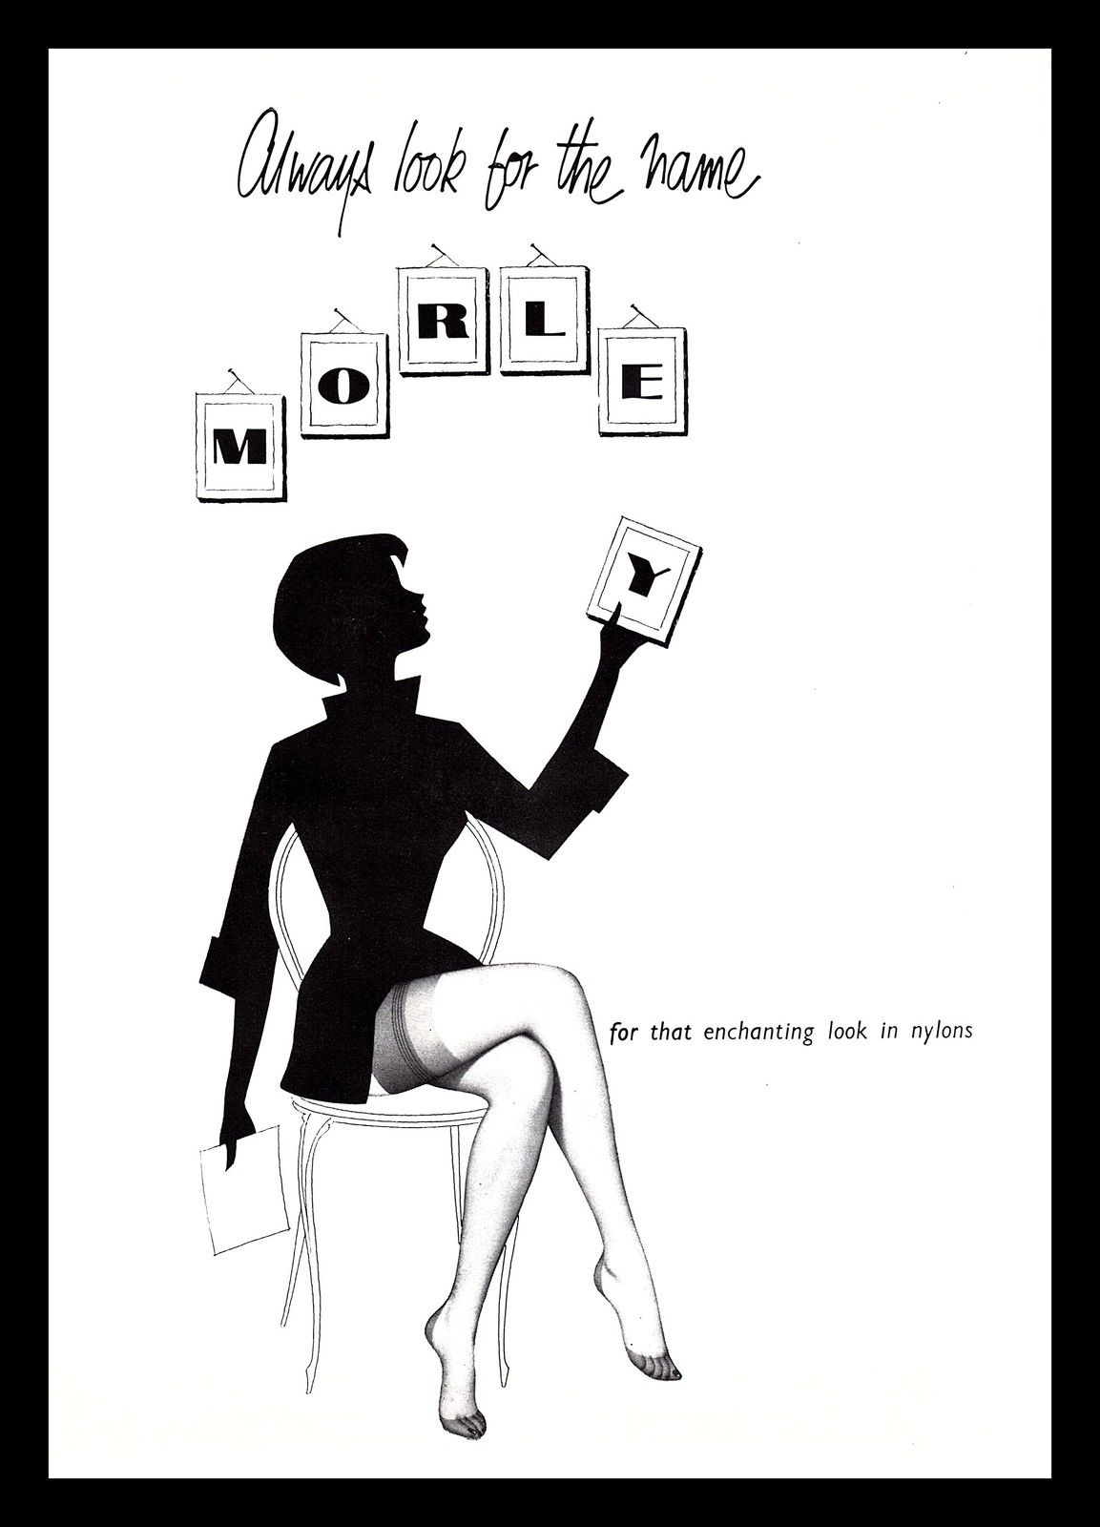
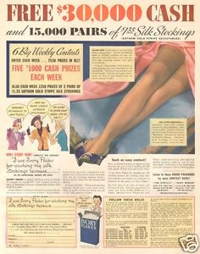

Slide 19

Mechanická nevěsta, stepfordská panička a reklama (jako persvazivní, mytizující způsob komunikace)
Řemeslná dokonalost (technika)
Informační impotence
(nechceme, aby naše předsudky byly narušeny
informacemi, s. 50)
Úspěšný lovec lidí
Ira Levin: Stepfordské paničky (1972, česky 1974, film 1975, komedie 2009) - Tělo-komodita – stroj
Standardizovaná dokonalost zboží

Slide 20
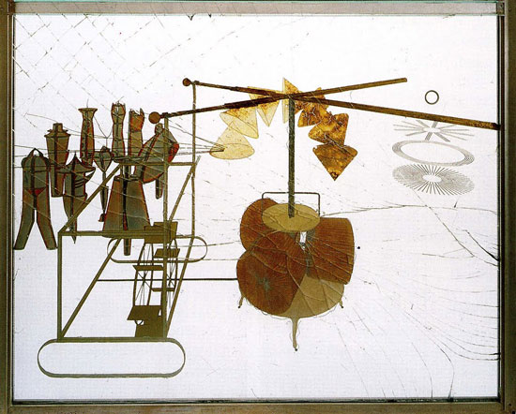
Standardizace, vzorce chování, tělo na kusy a na prodej
„Simultánní audiovizuální dojem (…) vytváří standardizované myšlení, a to tím, že poskytne divákovi okamžitou vizuální představu dřív, než má vůbec čas si vykouzlit svou vlastní interpretaci.“ (s. 28)
Ženy prodejné a ženy školené pro manželství používají tytéž prostředky k získání mužů (pro výhodnou „transakci“):
Šaty s hrbem na zadnici (honzík), odhalená ramena, paže, šíje, ňadra vyložená v dekoltu jako na pultu a naondulované vlasy. L. N. Tolstoj, Kreuzerova sonáta, 1889, kpt. 6, člověk – komodita (tělo)
Tělo sice nahé, ale na kusy (stav poznání skutečnosti) https://www.youtube.com/watch?v=rDuiU2R33NQ
Marcel Duchamp: Nevěsta svlékaná svými mládenci (1915-1923) – skutečnost a její avantgardní voyeuři

